Slide 1
Sisteme integrate pentru -business
2 – Modele de e-business
Prof. dr. Răzvan Daniel Zota
Departamentul de Informatică și Cibernetică Economică
ASE București
zota@ase.ro

Slide 2
Modele (arhitecturi) pentru soluţii de e-business
Arhitecturi standard (“architecture”)
Arhitecturi de producător (“marketecture”)
Microsoft .NET, Azure, AD, Dynamics 365, etc.
IBM E-Business Application Framework, Db2, Watson, etc.
SUN J2EE, Solaris, ONE, etc.
Arhitectură de întreprindere (generală) vs.
Arhitectură pentru întreprindere (specifică)

Slide 3
Modele pentru soluții de e-business (cont.)
Exemplu:
IBM E-Business Application Framework
Modelul IBM (“Framework”) definește:
Un model de sistem – ce structurează topologia de bază a aplicațiilor de e-business pentru un spectru larg de domenii de afaceri;
Un model de programare a aplicațiilor – bazat pe modelul de sistem, conceput pentru proiectarea aplicațiilor de e-business, incluzând:
o arhitectură ce oferă suport pentru un spectru larg de domenii de afaceri
o serie de arhitecturi ce oferă suport pentru domenii de afaceri specifice
O platformă – pentru conceperea, dezvoltarea, aplicarea și administrarea soluțiilor de e-business pentru anumite domenii de afaceri

Slide 4
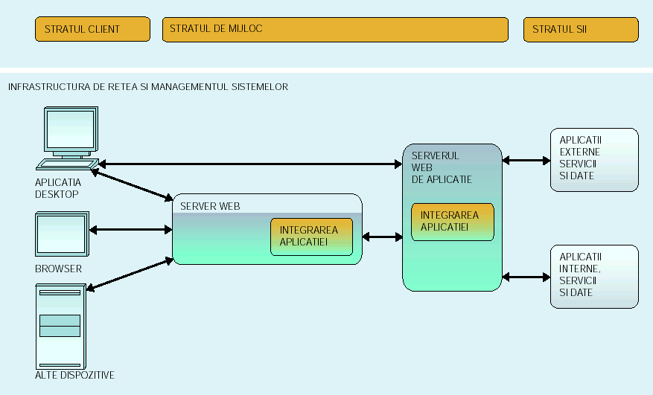
Modele pentru soluții de e-business
Fig.1. Modelul IBM pentru soluții de e-business
(Sursa: G. Flurry, W. Vicknair, IBM Systems Journal, 1/2001)

Slide 5
Modelul de sistem
Componentele modelului de sistem:
Clienţii – implementaţi folosind tehnologii standard; interacţionează cu utilizatorul şi comunică cu nivelul de mijloc prin protocoale standard; trimite şi recepţionează formate standard de date (“thin client” – administrare facilă, flexibilitate, timp de răspuns redus).
Serverele nivelului de mijloc
server standard Web pentru interacţiunea cu nivelul client;
server standard de aplicaţii Web pentru execuţia acestora independent de tipul clientului şi de tipul de interfaţă utilizator
Serverele acestui nivel posedă tehnologii de integrare a aplicaţiilor pentru comunicarea cu alte aplicaţii, date şi servicii de la alte nivele.

Slide 6
Modelul de sistem (cont.)
Nivelul SII (Sistemul Informaţional al Întreprinderii) – cuprinde atât aplicaţii, servicii şi date noi/deja existente interne, cât şi aplicaţii, servicii şi date externe provenite de la noi/deja existenţi parteneri de afaceri.

Slide 7
Modelul de sistem (cont.)
Infrastructura de reţea – conectează nivelele între ele şi la Internet / Extranet folosind protocoale şi formate de date standard.
Oferă, de asemenea, funcţionalităţi precum:
localizarea serviciilor
autentificarea utilizatorilor
tehnologii pentru scalabilitate
Managementul sistemelor – asigură administrarea elementelor modelului de sistem. Funcţionalităţi:
planificarea capacităţilor
controlul modificărilor
managementul entităţilor
posibilităţi de testare

Slide 8
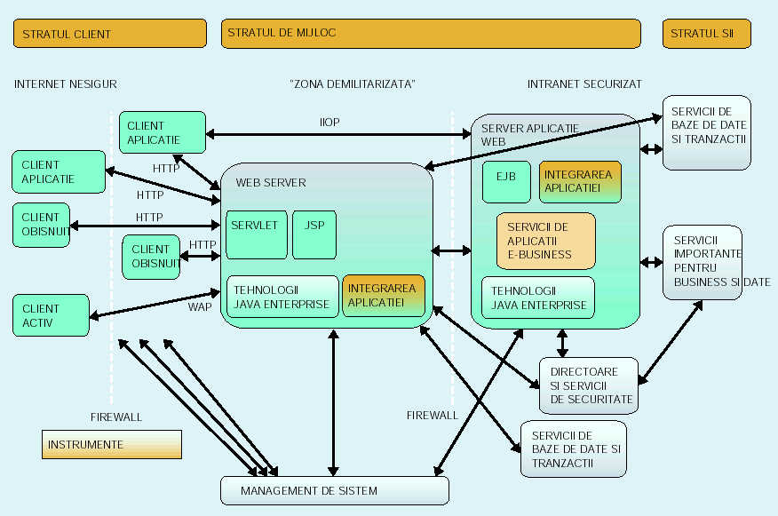
Modelul de programare a aplicaţiilor
Fig.2. Modelul de programare a aplicaţiilor – arhitectura “Framework”
(Sursa: G. Flurry, W. Vicknair, IBM Systems Journal, 1/2001)

Slide 9
Modelul de programare a aplicaţiilor (cont.)
MPA este structurat pe 3 nivele:
Nivelul 1 - tipare de e-business – aici se specifică modalităţile de interconectare între diverse părţi ale arhitecturii “Framework” folosind “tipare” ce se pot utiliza pentru rezolvarea unor probleme obişnuite legate de afaceri.
Nivelul 2 – arhitectura software “Framework” – structurează serviciile disponibile unei aplicaţii, defineşte porţiunile utilizate şi extinde construcţia aplicaţiei, definind relaţiile existente între părţile componente şi servicii.
Nivelul 3 – nivelul cel mai de jos – defineşte mulţimea componentelor pe care un dezvoltator de aplicaţie le poate utiliza pentru realizarea aplicaţiei şi pentru a accesa serviciile “Framework”.

Slide 10
Modelul de programare a aplicaţiilor (cont.)
Componentele arhitecturii “Framework”:
serverele de aplicaţii ale nivelului de mijloc – includ serverul Web şi serverul de aplicaţii Web, oferă serviciile de bază de prezentare a structurii generale din care fac parte aplicaţiile, bazele de date, serviciile de tranzacţii, serviciile de email, colaborare, mesaje, etc.
clienţii cărora li se oferă suport – de la browsere Web standard la echipamente mai sofisticate (PDA-uri, smart-card-uri, telefoane mobile) de ultimă generaţie;
software-ul de integrare a aplicaţiilor – oferă acces la datele şi aplicaţiile existente;
infrastructura de reţea – oferă servicii precum: conectivitate în reţea, servicii directory şi de securitate accesate prin intermediul interfeţelor şi protocoalelor standard;

Slide 11
Modelul de programare a aplicaţiilor (cont.)
funcţii de management de sistem – asigură managementul unic al aplicaţiilor de e-business pentru componentele întregului sistem;
serviciile de aplicaţii – oferă blocuri funcţionale deja construite şi testate pentru a facilita crearea de soluţii de e-business;
instrumente – utilizate pentru construirea, rularea şi administrarea soluţiilor de e-business.

Slide 12
Elemente de securitate cuprinse în MPA
Primul firewall – filtrează traficul din punct de vedere al protocolului utilizat; doar anumite protocoale Web (HTTP –HyperText Transfer Protocol sau HTTPS – HyperText Transfer Protocol Secure). De asemenea, se face filtrarea destinaţiei, asigurându-se faptul că doar anumite maşini (cele din DMZ) pot fi accesate.
Zona “demilitarizată” (DMZ – DeMilitarized Zone) – permite accesul la servere special concepute pentru acest mediu; aceste maşini trebuie configurate cu mare atenţie pentru a se asigura faptul că doar software-ul necesar este încărcat. Majoritatea datelor ce se află pe aceste maşini nu sunt confidenţiale sau de importanţă majoră; uneori este necesară stocarea temporară de astfel de date.

Slide 13
Elemente de securitate cuprinse în MPA
Al doilea firewall – permite accesul doar pentru anumite noduri de reţea.
Protejează “back-end”-ul de Internet.
Permite accesul protocoalelor neacceptate de către primul firewall, forţând o conversie de protocoale în DMZ.
Acest firewall se configurează uşor (acţionează doar ca o punte pentru aplicaţii între DMZ şi Intranet-ul securizat) prin permiterea utilizării protocoalelor non-Internet pe serverele de aplicaţii.

Slide 14
Integrare e-business
CRM (Customer Relationships Management) – Managementul Relaţiilor cu Clienţii;
ERP (Enterprise Resource Planning);
SCM (Supply Chain Management) (lanţul furnizor-consumator);
E-procurement (achiziţii automatizate);
E-markets (e-commerce).

Slide 15
Standarde pentru e-business
EDI (Electronic Data Interchange) – 1996 (NIST)
anii ’60 – fundaţia interschimbului electronic de date între computere;
schimburi de date structurate;
ANSI X.12 (USA) şi UN / EDIFACT (ISO 9735)
standarde specifice (SWIFT – Society for Worldwide Interbank Financial Transactions)
http://www.rogerclarke.com/EC/EDIIntro.html
XML (eXtensible Markup Language) – format standard pentru date;
standard al consortiului www (http://www.w3c.org)
http://www.w3c.org/XML/1999/XML-in-10-points

Slide 16
Standarde pentru e-business
XSLT (Extensible Stylesheet Language Transformations): folosit pentru transformarea documentelor XML în diferite alte formate;
ebXML (Electronic Business XML): ebXML is un framework global pentru schimbul de informații între diverse organizații. Combină utilizarea XML-ului și a serviciilor web pentru asigurarea unor tranzacții de afaceri standardizate și securizate.
SWIFT (Society for Worldwide Interbank Financial Telecommunication): rețea de mesagerie folosită de către instituțiile financiare pentru comunicații securizate cu privire la tranzacții financiar-bancare.
JSON (JavaScript Object Notation): format de tip ‘lightweight’, folosit în special în aplicațiile de e-business bazate pe web. Este deseori folosit pentru transmisii de date în API-uri și servicii web.

Slide 17
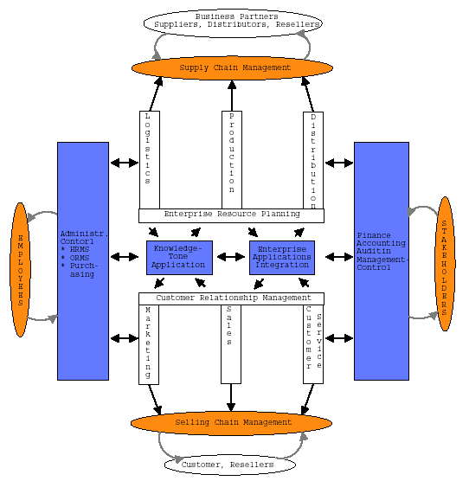
Arhitectura generalizată de e-business
Fig.3. Arhitectura unei aplicaţii de e-business
(Kotok si Weber, 2001)

